Slide 1
Woordenschat groep 5 Thema 10 Les 2
De woorden die je vandaag leert:
de parachute
beven
de rolschaats
de ski
verzetten
sporten
de hardloper
de tennisbal
verdwalen

Slide 2
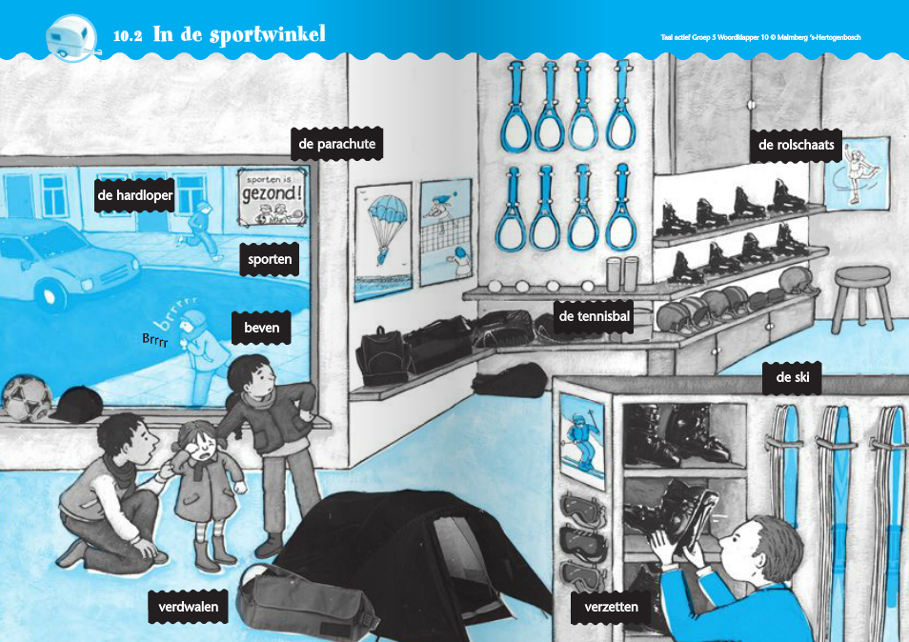
In de sportwinkel

Slide 3
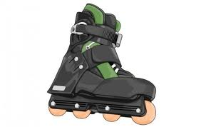
de rolschaats
Een schoen met 4 wieltjes eronder. Je kunt er hard mee over straat rijden.

Slide 4
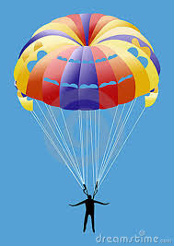
De parachute
Is gemaakt van een grote lap stof. Mensen kunnen zich er met touwen en riemen aan vast maken

Slide 5
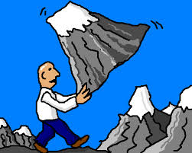
verzetten
Iets ergens anders neerzetten.

Slide 6
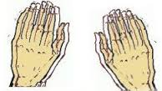
beven
Een heel klein beetje heen en weer bewegen. Je kunt het niet tegen houden. Je doet het van de kou of van angst.

Slide 7
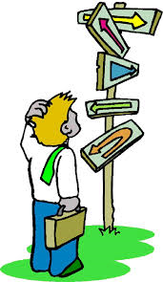
verdwalen
Betekent de weg kwijt raken. Je weet niet meer waar je bent of waar je naar toe moet.

Slide 8
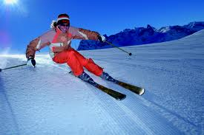
De ski
Een lange smalle lat. Ze zitten vast onder speciale schoenen en je glijdt ermee door de sneeuw de berg af.

Slide 9
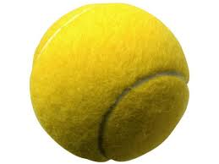
De tennisbal
Een kleine bal die je gebruikt bij tennissen. Je slaat de bal over het net, de ander moet de bal terugslaan

Slide 10
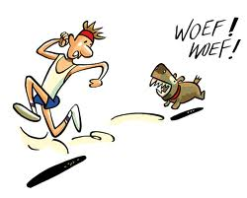
De hardloper
De man loopt hard: hij is een ……
Dit betekent een tijdje snel en lang rennen. Het is een soort sport.

Slide 11
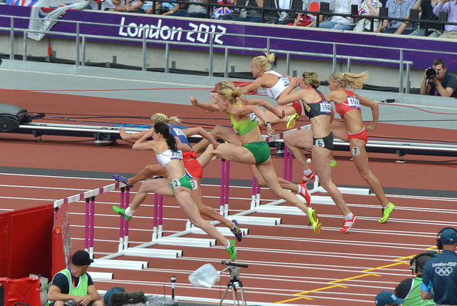
sporten
Bewegen voor je plezier, om gezond en fit te blijven of als topsporter.

